Slide 1
信 息 安 全 管 理
Information security management
授课内容：信息安全风险管理
主讲教师：夏莹杰
xiayingjie@zju.edu.cn

Slide 2
本节内容
1
信息安全风险的相关概念
2
信息安全风险评估现状
3
风险评估的分类
4
风险评估的步骤
5
风险评价
6
风险控制
7
信息安全风险评估实例

Slide 3
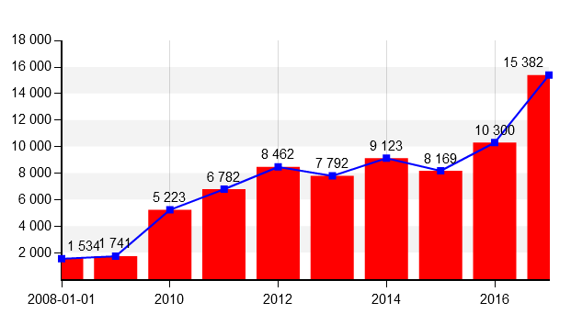
第三章 信息安全风险管理
信息安全风险的引入
信息安全的不确定性
根据国家信息安全漏洞共享平台的统计数据显示，漏洞数量逐年提升。

Slide 4
第三章 信息安全风险管理
信息安全风险的引入
风险是事件未来可能结果发生的不确定性
风险是损失发生的不确定性
风险是指可能发生损失的损害程度的大小
风险是指损失的大小和发生的可能性
风险是由风险构成要素相互作用的结果
安全是相对的，风险是绝对的；
安全强度与安全代价寻求平衡点；
安全与开放寻求平衡点。
Notes:
引发大家思考哪个概念更恰当

Slide 5
第三章 信息安全风险管理
1、信息安全风险的相关概念
信息安全风险的概念介绍
信息安全风险的基本要素

Slide 6
第三章 信息安全风险管理
1.1 信息安全风险的概念介绍
安全风险：特定的威胁利用资产的一种或多种脆弱性，导致资产的丢失或损害的潜在可能性，即特定威胁事件发生的可能性与后果的结合。

Slide 7
第三章 信息安全风险管理
1.1 信息安全风险的概念介绍
安全风险：特定的威胁利用资产的一种或多种脆弱性，导致资产的丢失或损害的潜在可能性，即特定威胁事件发生的可能性与后果的结合。
威胁（Threat）指可能对资产或组织造成损害的事故的潜在原因。
威胁的属性：威胁的主体（威胁源）、能力、资源、
动机、途径、可能性等。

Slide 8
第三章 信息安全风险管理
1.1 信息安全风险的概念介绍
安全风险：特定的威胁利用资产的一种或多种脆弱性，导致资产的丢失或损害的潜在可能性，即特定威胁事件发生的可能性与后果的结合。
脆弱性（Vulnerability）就是资产的弱点或薄弱点，这些弱点可能被威胁利用造成安全事件的发生，从而对资产造成损害。
脆弱性也常常被称为漏洞，脆弱性是资产本身所具有的。

Slide 9
第三章 信息安全风险管理
1.1 信息安全风险的概念介绍
安全风险：特定的威胁利用资产的一种或多种脆弱性，导致资产的丢失或损害的潜在可能性，即特定威胁事件发生的可能性与后果的结合。
资产（Asset）就是被组织赋予了价值、需要保护的有用资源。

Slide 10
第三章 信息安全风险管理
1.1 信息安全风险的概念介绍
风险评估（Risk Assessment）
对信息和信息处理设施的资产价值、威胁和脆弱性及三者发生的可能性的评估。

Slide 11
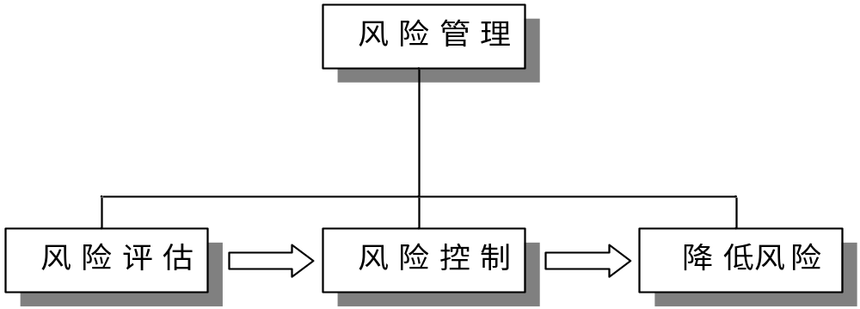
第三章 信息安全风险管理
1.1 信息安全风险的概念介绍
风险管理通过风险评估来识别风险大小，通过制定信息安全方针、采取适当的控制目标与控制方式对风险进行控制，使风险被避免、转移或降至一个可被接受的水平。

Slide 12
第三章 信息安全风险管理
1.2 信息安全风险的基本要素
业务战略/使命
《信息安全风险评估指南》
依赖
暴露
具有
脆弱性
资产
资产价值
利用
增加
未被满足
成本
增加
导出
威胁
风险
安全需求
残留
降低
演变
被满足
抵御
安全事件
残余风险
安全措施
可能诱发
未控制

Slide 13
第三章 信息安全风险管理
1.2 信息安全风险的基本要素
资产具有价值，并会受到威胁的潜在影响。
脆弱性将资产暴露给威胁，威胁利用脆弱性对资产造成影响。
威胁与脆弱性的增加导致安全风险的增加。
安全风险的存在对组织的信息安全提出要求。
安全控制应满足安全需求。
通过实施安全控制防范威胁，以降低安全风险。

Slide 14
第三章 信息安全风险管理
1.2 信息安全风险的基本要素
残余风险（Residual Risk）：采取了安全措施，提高了信息安全保障能力后，仍然可能存在的风险。
残余风险的提出
  风险不可能完全消除
  风险不必要完全消除
  残余风险应受到密切监视,因为它可能会在将来诱发新的事件
Notes:
举个例子说明什么是安全风险？

Slide 15
第三章 信息安全风险管理
1.3 安全风险示例
某公司拟针对该公司的信息系统进行全面的安全评估，找出系统存在的安全风险。
首先对信息系统进行调查分析，确定系统需要保护的资产：路由器2台、交换机3台、防病毒服务器1台、数据服务器1台、应用服务器1台、核心主机2台。
然后使用扫描工具对主机等设备进行脆弱性扫描，查找安全漏洞，具体包括：路由器未设置密码、存在弱口令等。
接着通过现场考察、查看系统日志等方式，评估得到威胁列表，具体包含：硬件故障、未授权访问、漏洞利用、操作失误、恶意代码等。
最终关联资产、威胁、脆弱性，并评估严重程度，从而评估系统的安全风险。部分关联表如下：
Notes:
举个例子说明什么是安全风险？

Slide 16
第三章 信息安全风险管理
1.3 安全风险示例
资产 | 威胁 | 脆弱性 | 严重程度
路由器-1 | 未授权访问 | Cisco未设置密码 | 3
 | 漏洞利用 | Cisco IOS界面被IPv4数据包阻塞 | 3
交换机-1 | 漏洞利用 | 日志及管理功能未启用 | 3
防病毒服务器 | 硬件故障 | 设备不稳定 | 5
 | 木马后门攻击 | 操作系统开放多余服务 | 4
数据服务器 | 操作失误 | 缺少操作规程和职责管理 | 5
 | 权限滥用 | 没有访问控制措施 | 4
应用服务器 | 未授权访问 | 存在弱口令 | 5
 | 漏洞利用 | Telnet漏洞 | 4
核心主机-1 | 恶意代码 | 操作系统补丁未安装 | 5
核心主机-2 | 数据篡改 | SMB shares access | 4
Notes:
举个例子说明什么是安全风险？

Slide 17
第三章 信息安全风险管理
2、信息安全风险评估现状
1. 美国：独占鳌头，加强控管
2. 欧洲：不甘落后，重在预防
3. 亚太：及时跟进，确保发展
4. 国际组织：积极配合，重在规范

Slide 18
以美国为例。
第三章 信息安全风险管理
2、信息安全风险评估现状
制定了从军政部门、公共部门和私营领域的风险管理政策和指南
形成了军、政、学、商分工协作的风险管理体系
国防部、商务部、审计署、预算管理等部门各司其职，形成了较为完整的风险分析、评估、监督、检查问责的工作机制

Slide 19
第三章 信息安全风险管理
2、信息安全风险评估现状
国内信息安全风险管理情况
1. 总体态势：起步较晚，发展很快
2. 市场状况：需求迫切，形势喜人

Slide 20
国家网信办强力推动
第三章 信息安全风险管理
国内信息安全风险管理情况
2003年，27号文，强调“要重视信息安全风险评估工作”
2004年，完成风险评估研究报告与标准草案
2005年，开展风险评估试点工作
2006年１月，出台5号文件，提出开展信息安全风险评估工作的意见
2006年8月-9月，开展风险评估检查工作
2006年10月，总书记批示“加快专控队伍建设”，“风险评估工作要制度化”
从2007年起，对”8＋2“系统开始实行制度化的风险评估。

Slide 21
各部委积极响应
第三章 信息安全风险管理
国内信息安全风险管理情况
公安部主力推动“等级保护”工作；
保密局对涉密网络和信息系统提出相应风险管控要求；
发改委、科技部、信息产业部等持续在科研和产业化投入方面予以支持；
国防科工委加强安全风险管理的体制、机制和建制工作；
信息安全标准化工作重点支持风险评估/管理；
各相关部门在积极开展风险管理方面的政策制定、技术研究和评估实践。

Slide 22
国内企业及时跟进
第三章 信息安全风险管理
国内信息安全风险管理情况
以启明星辰、天融信、联想、三六零、绿盟等为代表的信息安全企业，为民航、电信、石油等多个行业提供了商业性的风险评估服务；
以国家电网为代表的大型国有企业开展了信息安全风险自评估工作。

Slide 23
第三章 信息安全风险管理
3、风险评估的分类
基本风险评估；
详细风险评估；
联合风险评估。
Notes:
引发大家思考哪个概念更恰当

Slide 24
第三章 信息安全风险管理
3、风险评估的分类
3.1 基本风险评估
基本风险评估又称基线风险评估（Baseline Risk Assessment），是指应用直接和简易的方法达到基本的安全水平，就能满足组织及其业务环境的所有要求。
Notes:
引发大家思考哪个概念更恰当

Slide 25
第三章 信息安全风险管理
3、风险评估的分类
3.1 基本风险评估
安全基线，是在诸多标准规范中规定的一组安全控制措施或者惯例，这些措施和惯例适用于特定环境下的所有系统，可以满足基本的安全需求，能使系统达到一定的安全防护水平。
Notes:
引发大家思考哪个概念更恰当

Slide 26
第三章 信息安全风险管理
3、风险评估的分类
3.1 基本风险评估
选择安全基线：
国际标准和国家标准，如BS7799-1、ISO13335-4；
行业标准或推荐，如德国联邦安全局IT基线保护手册；
来自其他有类似业务目标和规模的组织的惯例。
Notes:
引发大家思考哪个概念更恰当

Slide 27
第三章 信息安全风险管理
3、风险评估的分类
3.1 基本风险评估
风险评估任务 | 风险评估活动
资产识别和估价 | 列出在信息安全管理体系范围内，与被评估的业务环境、业务运营及信息相关的资产
威胁评估 | 使用与资产相关的通用威胁列表，检查并列出资产的威胁
脆弱性评估 | 使用与资产相关的通用性列表，检查并列出资产的脆弱性
现有安全控制识别 | 根据前期的安全评审，识别并记录所有与资产相关的、先有的或已计划的安全控制
风险评价 | 收集由上述评估产生的有关资产、威胁和脆弱性的信息，以便能够以实用、简单的方法进行风险测量
安全控制、选择及实施 | 对于每一项列出的资产，确认控制目标；针对资产的威胁和脆弱性，选择相关控制措施，以达到安全控制目标
风险接受 | 在考虑需求的基础上，考虑选择附加的控制，以更进一步降低风险，使风险消减到组织可接受的水平
Notes:
引发大家思考哪个概念更恰当

Slide 28
第三章 信息安全风险管理
3、风险评估的分类
3.1 基本风险评估
基本风险评估的优点：
所需资源最少，简便易实施；
同样或类似的控制能被许多信息安全管理体系所
采用，不需要耗费很大的精力。
Notes:
引发大家思考哪个概念更恰当

Slide 29
第三章 信息安全风险管理
3、风险评估的分类
3.1 基本风险评估
基本风险评估的缺点：
安全基线水平难以设置；
管理与安全相关的变更可能有困难。
Notes:
引发大家思考哪个概念更恰当

Slide 30
第三章 信息安全风险管理
3、风险评估的分类
3.2 详细风险评估
详细风险评估就是对资产、威胁及脆弱性进行详细的识别和评估。详细评估的结果被用于风险评估及安全控制的识别和选择，通过识别资产的风险并将风险降低到可接受的水平，来证明管理者所采用的安全控制是适当的。
详细风险评估是一个需要管理者持续关注的方法，其具体内容如下表：
Notes:
引发大家思考哪个概念更恰当

Slide 31
第三章 信息安全风险管理
3、风险评估的分类
3.2 详细风险评估
风险评估任务 | 风险评估活动
资产识别和估价 | 识别和列出在信息安全管理体系范围内被评估的业务环境、业务运营及信息安全相关的所有资产，定义一个价值尺度并为每一项资产分配价值（涉及机密性、完整性和可用性等价值）
威胁评估 | 识别与资产相关的所有威胁，并根据它们发生的可能性和造成后果严重性来赋值
脆弱性评估 | 识别与资产相关的所有脆弱性，并根据它们被威胁利用的程度来赋值
现有安全控制识别 | 根据前期的安全评审，识别并记录所有与资产相关的、现有的或已计划的安全控制
Notes:
引发大家思考哪个概念更恰当

Slide 32
第三章 信息安全风险管理
3、风险评估的分类
3.2 详细风险评估
风险评估任务 | 风险评估活动
风险评估 | 利用上述对资产、威胁和脆弱性的评价结果，进行风险评估，风险为资产的相对价值、威胁发生的可能性及脆弱性被利用的可能性的函数，采用适当的风险测量工具进行风险计算
安全控制的识别、选择及实施 | 根据从上述评估中识别的风险，适当的安全控制需要被识别以阻止这些风险；对于每一项资产，识别与被评估的每项风险相关的目标；根据对这些资产的每一项相关的威胁和脆弱性识别和选择安全控制，以完成这些目标；最后，评估被选择的安全控制在多大程度上降低了被识别的风险
风险接受 | 对残留的风险加以分类，可以是“可接受的”或是“不可接受的”；对那些被确认为“不可接受”风险，组织要决定是否应该选择更进一步的控制措施，或者是接受残留风险
Notes:
引发大家思考哪个概念更恰当

Slide 33
第三章 信息安全风险管理
3、风险评估的分类
3.2 详细风险评估
具体程序：
对资产、威胁和脆弱性进行测量与赋值；
使用适当的风险测量方法完成风险计算和测量。
Notes:
引发大家思考哪个概念更恰当

Slide 34
第三章 信息安全风险管理
3、风险评估的分类
3.2 详细风险评估
优点 ：
可以获得一个更精确的对安全风险的认识，从而可以
更为精确地识别出反映组织安全要求的安全水平；
可以从详细的风险评估中获得额外信息，使与组织变
革相关的安全管理受益。
Notes:
引发大家思考哪个概念更恰当

Slide 35
第三章 信息安全风险管理
3、风险评估的分类
3.2 详细风险评估
缺点 ：
需要花费相当的时间、精力和技术去获得可行
的结果。
Notes:
引发大家思考哪个概念更恰当

Slide 36
第三章 信息安全风险管理
3、风险评估的分类
3.3 联合风险评估
联合风险评估首先使用基本风险评估，识别信息安全管理体系范围内具有潜在高风险或对业务运作来说极为关键的资产，然后根据基本风险评估的结果，将信息安全管理体系范围内的资产分成两类，一类需要应用详细风险评估以达到适当保护，另一类通过基本评估选择安全控制就可以满足组织需要。
Notes:
引发大家思考哪个概念更恰当

Slide 37
第三章 信息安全风险管理
3、风险评估的分类
3.3 联合风险评估
优点：
既节省评估所花费的时间与精力，又能确保获得一个全
面系统的评估结果；
组织的资源与资金能够被应用在最能发挥作用的地方，
具有高风险的信息系统能够被预先关注。
Notes:
引发大家思考哪个概念更恰当

Slide 38
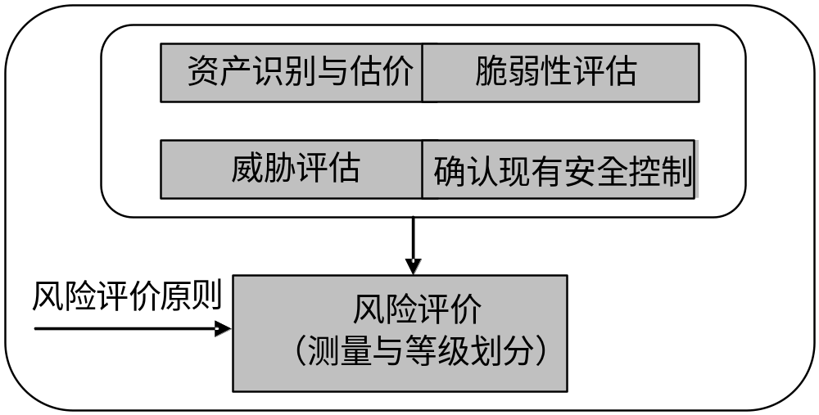
第三章 信息安全风险管理
4、风险评估的步骤
图3.3 风险评估过程
Notes:
引发大家思考哪个概念更恰当

Slide 39
第三章 信息安全风险管理
4、风险评估的步骤
4.1 资产的识别与估价
列出所有信息资产
资产估价
  账面价格
  相对价值
Notes:
引发大家思考哪个概念更恰当

Slide 40
第三章 信息安全风险管理
4、风险评估的步骤
4.1 资产的识别与估价
相对价值
违反法律、法规；
对业务绩效的影响；
对组织声誉和形象的影响；
对业务保密性的影响；
业务活动中断造成的影响；
对环境安全及公共秩序的破坏；
资金损失；
对个人信息及安全的影响
Notes:
引发大家思考哪个概念更恰当

Slide 41
第三章 信息安全风险管理
4、风险评估的步骤
4.1 资产的识别与估价
表3.1 资产定性分级
分级类型 | 定性分级程度
相对较粗的分级 | 低、中、高
详细分级 | 可忽略、低、中、高、非常高
更详细的分级 | （低）0、1、2、……、10（高）
Notes:
引发大家思考哪个概念更恰当

Slide 42
第三章 信息安全风险管理
4、风险评估的步骤
4.2 威胁的识别与评估
威胁识别与评估的主要任务：
识别产生威胁的原因；
确认威胁的类型；
评估威胁发生的可能性。
Notes:
引发大家思考哪个概念更恰当

Slide 43
第三章 信息安全风险管理
4、风险评估的步骤
4.2 威胁的识别与评估
威胁源可能是蓄意也可能是偶然的因素，通常包括：
  人员威胁；
  系统威胁；
  环境威胁；
  自然威胁。
Notes:
引发大家思考哪个概念更恰当

Slide 44
第三章 信息安全风险管理
4、风险评估的步骤
4.2 威胁的识别与评估
威胁类型 ：
内部威胁
重放
信息截取
抵赖
非法访问
其他威胁
完整性破坏
冒充
拒绝服务
Notes:
引发大家思考哪个概念更恰当

Slide 45
第三章 信息安全风险管理
4、风险评估的步骤
4.2 威胁的识别与评估
威胁发生的可能性受下列因素的影响：
资产的吸引力
资产转化成报酬的容易程度
威胁的技术含量
脆弱性被利用的难易程度
Notes:
引发大家思考哪个概念更恰当

Slide 46
第三章 信息安全风险管理
4、风险评估的步骤
4.3 脆弱性评估
技术脆弱性：系统、程序和设备中存在的漏洞或缺陷，如结构设计问题和代码漏洞等
操作脆弱性：软件和系统在配置、操作及使用中的缺陷，包括人员日常工作中的不良习惯、审计或备份的缺乏等
管理脆弱性：策略、程序和规章制度等方面的弱点
Notes:
引发大家思考哪个概念更恰当

Slide 47
第三章 信息安全风险管理
4、风险评估的步骤
4.3 脆弱性评估——渗透测试
渗透测试（Penetration Test）是指安全工程师尽可能完整地模拟黑客使用的漏洞发现技术和攻击手段，对目标网络、主机、操作系统、应用服务的安全性做深入探测，以发现、印证系统的脆弱环节的过程。
渗透测试的攻击手段包括：缓冲区溢出、数据库注入、Web应用渗透等。
Notes:
引发大家思考哪个概念更恰当

Slide 48
第三章 信息安全风险管理
4、风险评估的步骤
4.3 脆弱性评估——缓冲区溢出渗透测试
缓冲区溢出的原理是在程序的地址空间里安排适当的代码和通过适当的初始化寄存器和存储器，让程序跳转到安排好的地址空间执行。
缓冲区溢出包括堆栈溢出、格式化的利用和内核溢出等。
堆栈溢出
堆栈是程序动态分配的一块内存区域，程序通过malloc/free或者new/delete来动态分配和释放内存。最初的缓冲区溢出一般是堆栈溢出，通过覆盖返回地址或者函数指针了实现。
Notes:
引发大家思考哪个概念更恰当

Slide 49
第三章 信息安全风险管理
4、风险评估的步骤
4.3 脆弱性评估——缓冲区溢出渗透测试
格式化串的利用
格式化字符串攻击利用的是printf一类函数的错误使用，包括printf、sprintf、fprintf等，以及自定义的格式化函数。这是由于printf类函数对于参数不设限制。
内核溢出
利用系统上一些程序的逻辑缺陷或者缓冲区溢出的手段，攻击者很容易在本地获得linux服务器上管理员权限root。
Notes:
引发大家思考哪个概念更恰当

Slide 50
第三章 信息安全风险管理
4、风险评估的步骤
4.3 脆弱性评估——数据库注入渗透测试
数据库注入的原理是利用数据的缺陷下载数据或者间接获得数据库的部分权限，从而进一步攻击服务器。典型的数据库注入攻击方法就是SQL注入攻击。
SQL注入是存在于应用程序中的一种漏洞，攻击者通过在程序中预先定义好的查询语句加上额外的SQL语句元素，欺骗数据库服务器执行非授权的查询。SQL注入一般面向Web应用程序，它运行用户输入查询条件，并将查询条件嵌入SQL请求语句中，发送到与该应用程序相关联的服务器中执行。
Notes:
引发大家思考哪个概念更恰当

Slide 51
第三章 信息安全风险管理
4、风险评估的步骤
4.3 脆弱性评估——Web应用渗透测试
对Web应用的渗透测试是网络上最常遇到的安全问题。各种Web网站暴露在DMZ区域，有的网站没有部署安全防御措施，且大多数Web服务器都是基于Windows系统，安全隐患大。利用针对Web应用的渗透方法，可以有效验证当前对外服务环境的安全。
在诸多针对不同类型Web应用部署的渗透攻击方法中，对CGI程序的渗透是非常典型的方法，主要有以下3种方法：
Notes:
引发大家思考哪个概念更恰当

Slide 52
第三章 信息安全风险管理
4、风险评估的步骤
4.3 脆弱性评估——Web应用渗透测试
（1）PHF.CGI渗透
PHF本来是用来更新PHONEBOOK的，许多管理员对其并不是十分了解。在浏览器的地址栏输入如下网址：
http://www.TESTWeb.com/cgi-bin/phfQalias=x%0a /bin/cat%20/etc/passwd，就可以直接显示出passwd文档
（2）PHP.CGI渗透
在phpI下.cgi 2.0 beta 10或更早的版本中，允许任何人以HTTP管理员身份读取系统文件，在浏览器输入如下网址：http://boogereed.system.com/cgi-bin/php.cgi?/ etc/passwd，同样获得passwd文档
Notes:
引发大家思考哪个概念更恰当

Slide 53
第三章 信息安全风险管理
4、风险评估的步骤
4.3 脆弱性评估——Web应用渗透测试
（3）Count.CGI 渗透
Count.cgi(wwwcount)国外网站常用的CGI网页计数器，但国内很少有人用，不过还是有一些网站的CGI-BIN目录下包括它。它出现的问题是由于QUERY_STRING环境变量被复制到一个活动缓冲区造成溢出，而允许远程用户以HTTP管理员的身份执行任意命令。
Notes:
引发大家思考哪个概念更恰当

Slide 54
第三章 信息安全风险管理
4、风险评估的步骤
4.4 现有安全控制确认
按照目标和针对性可以分为:
管理性（Administrative）安全控制
操作性（Operationa1）安全控制
技术性（Technica1）安全控制
Notes:
引发大家思考哪个概念更恰当

Slide 55
第三章 信息安全风险管理
4、风险评估的步骤
4.4 现有安全控制确认
按照功能安全控制可以分为:
威慑性（Deterrent）安全控制
预防性（Preventive）安全控制
检测性（Detective）安全控制
纠正性（Corrective）安全控制
Notes:
引发大家思考哪个概念更恰当

Slide 56
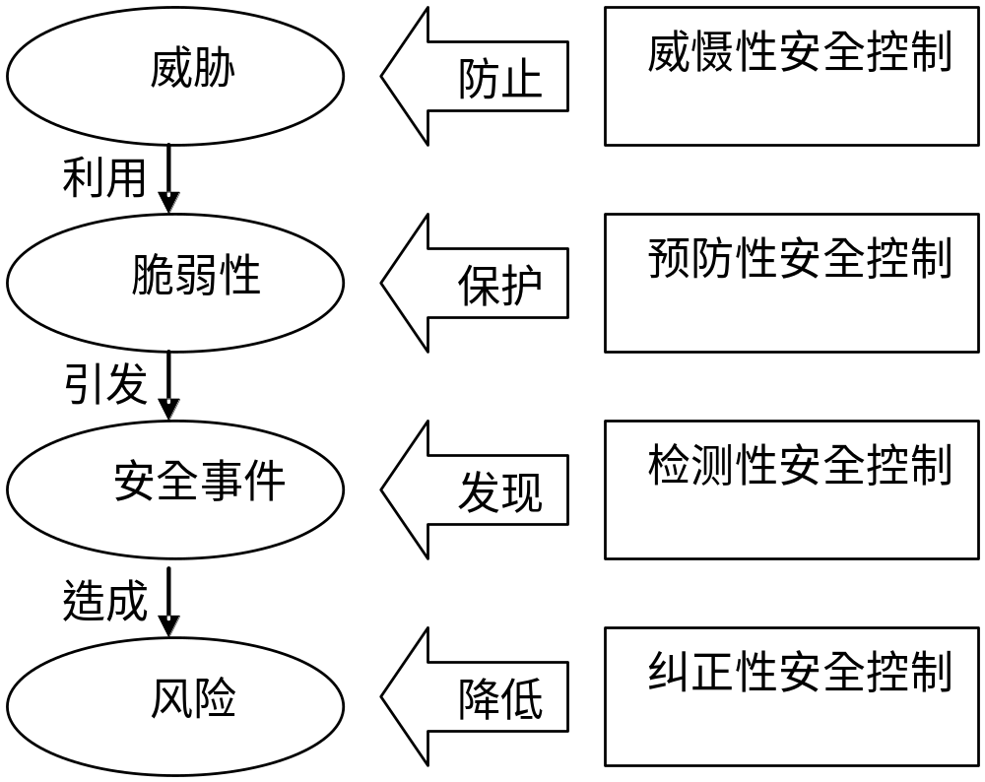
第三章 信息安全风险管理
4、风险评估的步骤
4.4 现有安全控制确认
Notes:
引发大家思考哪个概念更恰当

Slide 57
第三章 信息安全风险管理
5、风险评价
风险评价的目的是明确当前的安全状态、改善该状态并获得改善状态所需的资源。采用合适的风险评价方法，建立风险管理框架，可以为管理者制定正确的业务决策提供风险分析和评估基础，从而实现风险管理水平的极大提升。
Notes:
引发大家思考哪个概念更恰当

Slide 58
第三章 信息安全风险管理
5、风险评价
风险评价常用方法一
预定义价值矩阵法
该方法利用威胁发生的可能性、脆弱性被利用威胁的可能性及资产的相对价值三者预定义的三维矩阵来确定风险的大小。
威胁发生的可能性定性划分为低、中、高（0、1、2）三级
脆弱性被利用的可能性定性划分为低、中、高（0、1、2）三级
受到威胁的资产相对价值定性划分为五级（0、1、2、3、4）
按照威胁、脆弱性及资产价值的识别与评价方法确定每一项资产所面临的每一威胁发生的可能性PT、脆弱性被该威胁利用的可能性PV及该资产的相对价值V，就可以用从事先确定的价值表中查出对应的风险值R=R(PT，PV，V)。
Notes:
引发大家思考哪个概念更恰当

Slide 59
第三章 信息安全风险管理
5、风险评价
预定义风险价值矩阵表
 | PT | 0 |  |  | 1 |  |  | 2
 | PV | 0 | 1 | 2 | 0 | 1 | 2 | 0 | 1 | 2
资产的相对价值 V | 0 | 0 | 1 | 2 | 1 | 2 | 3 | 2 | 3 | 4
 | 1 | 1 | 2 | 3 | 2 | 3 | 4 | 3 | 4 | 5
 | 2 | 2 | 3 | 4 | 3 | 4 | 5 | 4 | 5 | 6
 | 3 | 3 | 4 | 5 | 4 | 5 | 6 | 5 | 6 | 7
 | 4 | 4 | 5 | 6 | 5 | 6 | 7 | 6 | 7 | 8
假设威胁发生的可能性为低，脆弱性被利用的可能性为中，资产的相对价值为3级。即PT=0,PV=1,V=3，则:
R=R(PT,PV,V)=R(0,1,3)=4
Notes:
引发大家思考哪个概念更恰当

Slide 60
第三章 信息安全风险管理
5、风险评价
风险评价常用方法二
威胁排序法
该方法把风险对资产的影响（或资产的相对价值）与威胁发生的可能性联系起来，常用于考察和比较威胁对组织资产的危害程度。这种方法的实施过程如下。
第一步：按预定义的尺度，评估风险对资产的影响即资产的相对价值I，例如，尺度可以是从1到5
第二步：评估威胁发生的可能性PT，PT也可以是PTV（考虑被利用的脆弱性因素）代替，例如尺度为1到5
第三步：测量风险值R，R=R(PTV, I)=PTV× I 根据风险值的大小，对资产面临的不同威胁进行排序（或者对威胁的等级进行划分），如下表所示。
Notes:
引发大家思考哪个概念更恰当

Slide 61
第三章 信息安全风险管理
5、风险评价
按风险大小对威胁排序
威胁 | 影响（资产价值I） | 威胁发生的可能性PTV | 风险R | 威胁的等级
威胁A | 5 | 2 | 10 | 2
威胁B | 2 | 4 | 8 | 3
威胁C | 3 | 5 | 15 | 1
威胁D | 1 | 3 | 3 | 5
威胁E | 4 | 1 | 4 | 4
威胁F | 2 | 4 | 8 | 3
Notes:
引发大家思考哪个概念更恰当

Slide 62
第三章 信息安全风险管理
5、风险评价
风险评价常用方法三
网络系统的风险计算方法
对于各种网络系统，可以根据网络系统的重要性（系统的相对价值）、威胁发生的可能性PTV、威胁发生后安全性降低的可能性三个因素来评价风险的大小。即：
R=V×(1-PD)×(1-PO)
其中，V为系统的重要性，是系统的保密性C、完整性IN和可用性A三项评价值的乘积，即V=C×IN×A；PO为威胁不会发生的可能性，与用户的个数、原先的信任、备份的频率以及强制安全措施需求的满足程度有关；PD为系统安全性不会降低的可能性，与组织已实施的保护性控制措施有关。
Notes:
引发大家思考哪个概念更恰当

Slide 63
第三章 信息安全风险管理
5、风险评价
某组织网络系统风险计算结果
网络系统名称 | 保密性C | 完整性IN | 可用性A | 网络系统重要性V | 防止威胁发生PO | 防止系统性能降低PD | 风险R | 风险排序
管理 | 1 | 3 | 2 | 6 | 0.1 | 0.3 | 3.78 | 2
工程 | 2 | 3 | 2 | 12 | 0.5 | 0.5 | 3.00 | 3
电子商务 | 3 | 3 | 2 | 18 | 0.3 | 0.5 | 8.82 | 1
例如，某组织有管理、工程与电子商务三个网络系统；系统的保密性、完整性和可用性均定性划分为低(1)、中(2)、高(3)三个等级；PO、PD均划分为5级，并赋予以下数值：很低(0.1)、低(0.3)、中(0.5)、高(0.7)、很高(0.9)，那么该组织网络系统的风险计算结果如上表所示。
Notes:
引发大家思考哪个概念更恰当

Slide 64
第三章 信息安全风险管理
5、风险评价
风险评价常用方法四
区分可接受风险和不可接受风险
这种方法把风险定义为可接受的(T)和不可接收的(N)两种，只是为了区分需要立即采取控制措施的风险和暂时不要控制的风险。
威胁发生的可能性PT定性划分为低、中、高（0、1、2）三级
脆弱性被利用的可能性PV定性划分为低、中、高（0、1、2）三级
受到威胁的资产相对价值V定性划分为五级（0、1、2、3、4）
根据威胁发生的可能性及脆弱性被利用的程度确定威胁频度值，如下表所示：
Notes:
引发大家思考哪个概念更恰当

Slide 65
第三章 信息安全风险管理
5、风险评价
威胁频度值计算表
PT | 0 |  |  | 1 |  |  | 2
PV | 0 | 1 | 2 | 0 | 1 | 2 | 0 | 1 | 2
PTV | 0 | 1 | 2 | 1 | 2 | 3 | 2 | 3 | 4
由威胁发生的频度值及资产的相对价值确定风险矩阵表：
威胁频度值/资产相对价值 | 0 | 1 | 2 | 3 | 4
0 | 0 | 1 | 2 | 3 | 4
1 | 1 | 2 | 3 | 4 | 5
2 | 2 | 3 | 4 | 5 | 6
3 | 3 | 4 | 5 | 6 | 7
4 | 4 | 5 | 6 | 7 | 8
Notes:
引发大家思考哪个概念更恰当

Slide 66
第三章 信息安全风险管理
5、风险评价
把风险定义为可接受的(T)与不可接受的(N)两种以后，上述的风险矩阵变成如下表所示：
威胁频度值/资产相对价值 | 0 | 1 | 2 | 3 | 4
0 | T | T | T | T | N
1 | T | T | T | N | N
2 | T | T | N | N | N
3 | T | N | N | N | N
4 | N | N | N | N | N
Notes:
引发大家思考哪个概念更恰当

Slide 67
第三章 信息安全风险管理
5、风险评价
风险评价常用方法五
风险优先级别的确定
确定风险数值的大小不是评估的最终目的，评估的重点是明确不同威胁对资产所产生的风险的相对值，即确定不同风险的优先次序或等级，对于风险级别高的资产优先分配资源进行保护。组织可以采用按照风险数值排序的方法，也可以采用区间划分的方法将风险划分为不同的优先等级，这包括将风险划分为可接受风险与不可接受风险。接受与不可接受的界限应当考虑风险（机会损失成本）与风险控制成本的平衡。
Notes:
引发大家思考哪个概念更恰当

Slide 68
第三章 信息安全风险管理
5、风险评价
利用区间划分方法将上面的“预定义价值矩阵表”中计算的风险进行等级划分，其结果如下表所示。
风险数值区间 | 风险等级
6,7,8 | 1级，高风险，优先重点控制
3,4,5 | 2级，一般风险，进行适当控制
0,1,2 | 3级，低风险，可以接受
Notes:
引发大家思考哪个概念更恰当

Slide 69
第三章 信息安全风险管理
6、风险控制
一个信息系统是否安全要看它的风险是否已经减小到最小程度，并且在可控范围内，而不是绝对的无风险。由此，风险控制被引入到信息安全风险管理中。
通过风险评估对风险进行识别及评价后，风险管理的下一步工作就是对风险实施安全控制，以确保风险被降低或消除。风险控制过程主要涉及以下三个活动：
安全控制的识别和选择
降低风险
接受风险
Notes:
引发大家思考哪个概念更恰当

Slide 70
第三章 信息安全风险管理
6、风险控制
安全控制的识别与选择
安全控制的选择应以风险评估的结果作为依据，判断与威胁相关联的脆弱性，决定保护点和控制形式。
安全控制选择的另一个重要因素就是费用。需要比较维持控制的费用与造成损失的预期值与预算，如果不合理就要考虑取消或者改进控制计划。
控制的选择应该考虑运作（非技术性）控制和技术性控制之间的平衡。这里的运作控制包括提供实物、人员和行政管理等方面安全的控制。
Notes:
引发大家思考哪个概念更恰当

Slide 71
第三章 信息安全风险管理
6、风险控制
安全控制的识别与选择
当选择安全控制措施进行实施时应当考虑以下因素：
控制的易用性
用户透明度
为用户提供帮助，以发挥控制的功能
控制的相对强度
实现的功能类型——预防、威慑、探测、恢复、纠正、监控和安全意识教育
Notes:
引发大家思考哪个概念更恰当

Slide 72
第三章 信息安全风险管理
6、风险控制
降低风险
组织根据控制费用与风险平衡的原则识别并选择了安全控制措施后，对所选择的安全控制机制应当严格实施并保持，通过以下途径达到降低风险的目的。
避免风险：例如，将重要的计算机与网络隔离，使之免受外部网络的攻击。
转移风险：例如，通过购买商业保险将风险转移，或将高风险的信息处理业务外包给第三方。
减少威胁：例如，建立并实施恶意软件控制程序，减少信息系统受恶意软件攻击的机会。
Notes:
引发大家思考哪个概念更恰当

Slide 73
第三章 信息安全风险管理
6、风险控制
降低风险
减少脆弱性：例如，经常性地为系统安装补丁，修补系统漏洞，以防止系统脆弱性被利用。
减少威胁可能的影响：例如，建立业务持续性计划，把灾难造成的损失降到最低。
检测意外事件，并做出相应和恢复：例如，使用网络管理系统对网络性能与故障进行监测，及时发现问题并做出反应。
Notes:
引发大家思考哪个概念更恰当

Slide 74
第三章 信息安全风险管理
6、风险控制
接受风险
要使组织的信息系统达到绝对安全（即零风险）是不可能的。组织在实施选择的控制后，仍然会存在风险，称之为残留风险或剩余风险。甚至有些剩余风险是组织有意对某些资产没有进行保护而造成的。
当然，为确保组织信息系统的安全，剩余风险应该在可接受的范围内，即：
剩余风险Rr = 原有风险Ro - (控制)降低的风险ΔR
剩余风险Rr ≤ 可接受风险Rt
Notes:
引发大家思考哪个概念更恰当

Slide 75
第三章 信息安全风险管理
6、风险控制
接受风险
风险接受是一个对残留风险进行确认和评价的过程。在安全控制实施后，组织应对所选择的安全控制的实施情况进行评审，即对所选择的控制在多大程度上降低了风险做出判断。换句话说，就是对实施安全控制后的资产风险进行重新计算，以获得残留风险的大小，并将残留风险分为“可接受”和“不可接受”的风险。
Notes:
引发大家思考哪个概念更恰当

Slide 76
第三章 信息安全风险管理
6、风险控制
组织在完成了包括风险评估、降低风险及风险接受的风险管理过程之后，可以将风险控制在一个可以接受的水平，但这并不意味着风险评估工作的结束。
风险是随时间而变化的，风险管理应该是一个动态、持续的管理过程。这就要求组织实施动态的风险评估与风险管理，即组织要定期进行风险评估，以便及时识别风险进行有效的控制。
Notes:
引发大家思考哪个概念更恰当

Slide 77
第三章 信息安全风险管理
7、信息安全风险评估实例
A市作为一个典型的地市级以下行政单位，经济基础和信息化服务基础较好，且每年传递的涉密信息不到总信息量的3%，当前，该市开展了基于互联网的电子政务信息安全保障工作，下面是该市电子政务系统的安全风险评估记录，主要有以下八个部分。
Notes:
引发大家思考哪个概念更恰当

Slide 78
第三章 信息安全风险管理
7、信息安全风险评估实例
评估目的
评估原则
评估基本思路
安全需求分析
安全保障方案分析
安全保障方案实施情况核查
安全管理文档审查
验证检测
Notes:
引发大家思考哪个概念更恰当

Slide 79
第三章 信息安全风险管理
7、信息安全风险评估实例
评估目的
针对A市基于互联网电子政务系统的安全评估，目的如下：
评估A市基于互联网的电子政务总体建设方案的合理性
评估在系统建设阶段所采用技术手段的安全性
评估网络和系统的安全策略是否到位
评估系统实施阶段安全技术管理的现状
评估系统建设的安全管理现状
通过评估，建立A市信息办自己的安全队伍
Notes:
引发大家思考哪个概念更恰当

Slide 80
第三章 信息安全风险管理
7、信息安全风险评估实例
评估原则
标准性原则：评估方案的设计与实施应根据国内或国际的相关标准
可控性原则：评估的工具、方法和过程要跟上进度表的安排，保证评估工作的可控性
整体性原则：评估的范围和内容应当整体全面，包括安全涉及的各个层面，避免由于遗漏造成未来的安全隐患
最小影响原则：评估工作应尽可能小的影响系统和网络的正常运行，不能对现有网络系统运行和业务的正常提供产生显著影响
保密原则：对评估的过程数据和结果数据严格保密，未经授权不得泄露任何给任何单位和个人，不得利用此数据进行任何侵害系统的行为。
Notes:
引发大家思考哪个概念更恰当

Slide 81
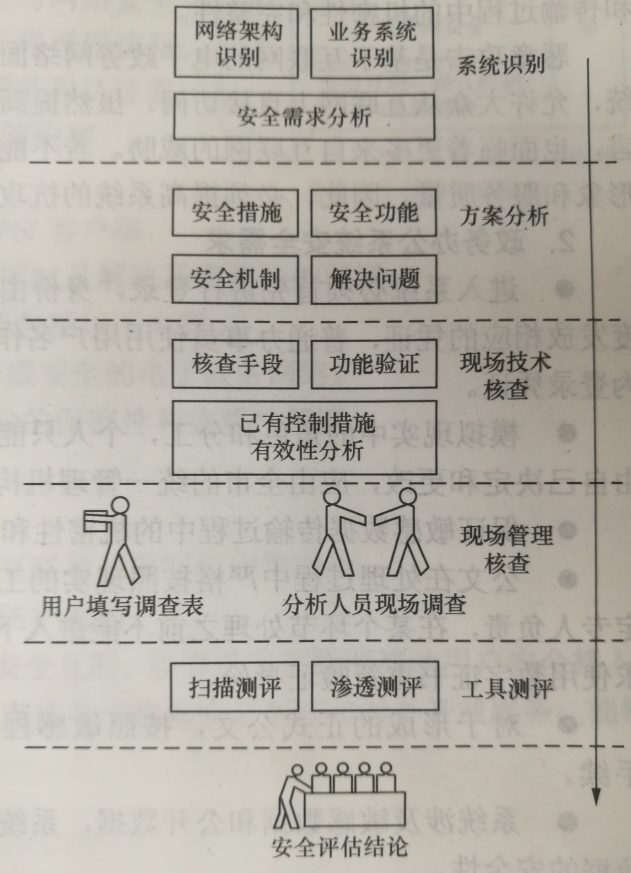
第三章 信息安全风险管理
7、信息安全风险评估实例
评估基本思路
方案分析：对方案的合理性分析和总结，从方案整体规划上考查系统能否抵御互联网威胁
系统核查：对于评估节点的安全控制和安全管理的各个环节进行安全评估
工具检测：采用安全扫描软件对安全漏洞进行远程检测和评估；采用攻击软件对系统和网络进行渗透攻击
电子政务系统安全评估过程
Notes:
引发大家思考哪个概念更恰当

Slide 82
第三章 信息安全风险管理
7、信息安全风险评估实例
安全需求分析
网络安全需求
安全办公与开放服务的有机统一问题：一般办公网只用于部门间互联，不对外开放，而公共服务网站对外开放，内部和外部网络交融，外部网遭受攻击会影响到内部网。
身份鉴别：互联网拥有大量用户，存在身份仿冒等威胁
敏感信息在存储和传输过程中的机密性和完整性：互联网作为高度开放的网络，敏感信息极易被窃取和监听
系统的抗攻击能力和解决关键系统的可用性问题：恶意攻击是基于互联网的电子政务网络面临的主要威胁
Notes:
引发大家思考哪个概念更恰当

Slide 83
第三章 信息安全风险管理
7、信息安全风险评估实例
安全需求分析
政务办公系统安全需求
进入系统必须首先登录，身份由统一机构管理
模拟现实中的角色和分工，个人只能处理自己职责相关的任务
保证敏感数据传输过程中的机密性和完整性
......
项目审批安全管理需求
进入系统必须首先登录，身份由统一机构管理
企业用户只能处理和查询本单位的上报和查询业务。项目审批人员只能处理自己职责相关的任务，个人权限应由全市的统一管理机构进行管理
......
Notes:
引发大家思考哪个概念更恰当

Slide 84
第三章 信息安全风险管理
7、信息安全风险评估实例
安全保障方案分析
为了确保应用系统和信息传输安全，规范工程项目按照建设方案有序实施，专家组在调研的基础上，制订了了《A市基于互联网的电子政务系统技术总体要求》和《A市基于互联网的电子政务系统安全保障方案框架》。安全保障框架如下图所示。
Notes:
引发大家思考哪个概念更恰当

Slide 85
第三章 信息安全风险管理
7、信息安全风险评估实例
安全保障方案分析
安全互联、接入控制与边界防护解决的是各单位互联和接入，以及边界防护的安全问题；
分域子网安全解决的是各局域网的安全问题；
桌面安全防护解决的是互联网上用户终端的安全防护问题；
应用安全解决的是应用系统中用户的身份认证和授权访问控制问题。
安 全 管 理 | 应用安全 | 安 全 服 务
 | 桌面安全防护
 | 分域子网安全
 | 安全互联、接入控制与边界防护
A市区基于互联网的电子
政务系统安全保障方案框架
Notes:
引发大家思考哪个概念更恰当

Slide 86
第三章 信息安全风险管理
7、信息安全风险评估实例
安全保障方案分析
安全互联、接入控制与边界防护
方案：使用具有防火墙功能的VPN密码机和VPN客户端
分析小结：能够提供子网间基于互联网的安全互联；能够提供互联网移动用户安全接入；能够保证电子政务数据的传输安全；能够同时支持电子政务安全互联与对外公开服务；能够对网络边界进行有效的网络层安全防护。
Notes:
引发大家思考哪个概念更恰当

Slide 87
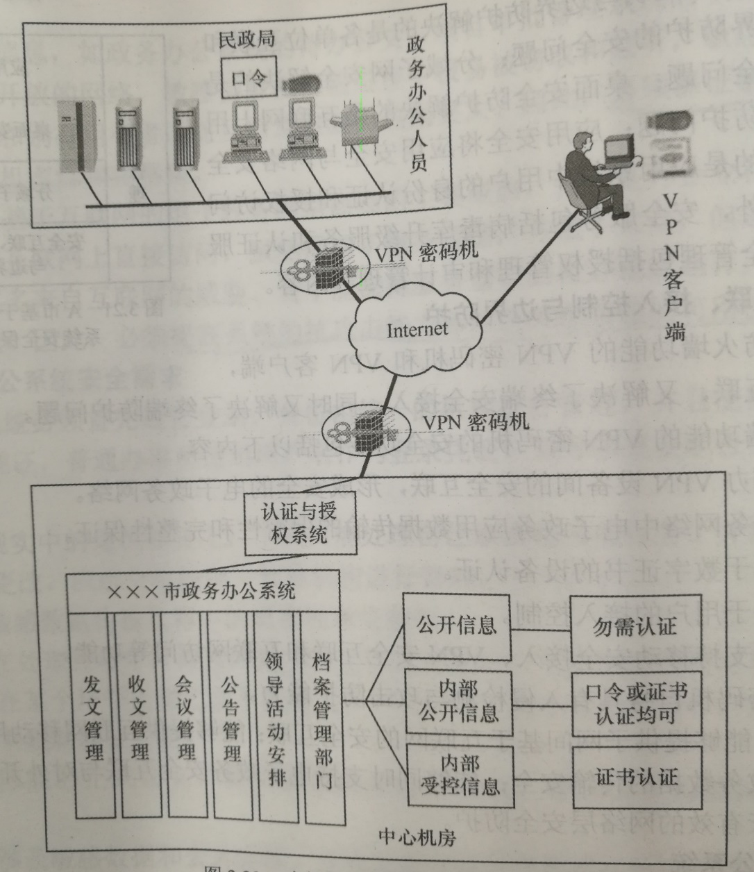
第三章 信息安全风险管理
7、信息安全风险评估实例
安全保障方案分析
政务办公系统
分析小结：能够将信息进行分域存储；能够与安全系统相结合提供基于应用的安全加密和完整性认证；能够与统一身份认证相结合，实现基于数字证书或口令的身份认证；能够与授权管理相配合，实现基于角色的模块级访问控制；能够实现基于信息分级的访问控制；能够实现基于工作流的访问控制。
政府办公系统安全功能示意图
Notes:
引发大家思考哪个概念更恰当

Slide 88
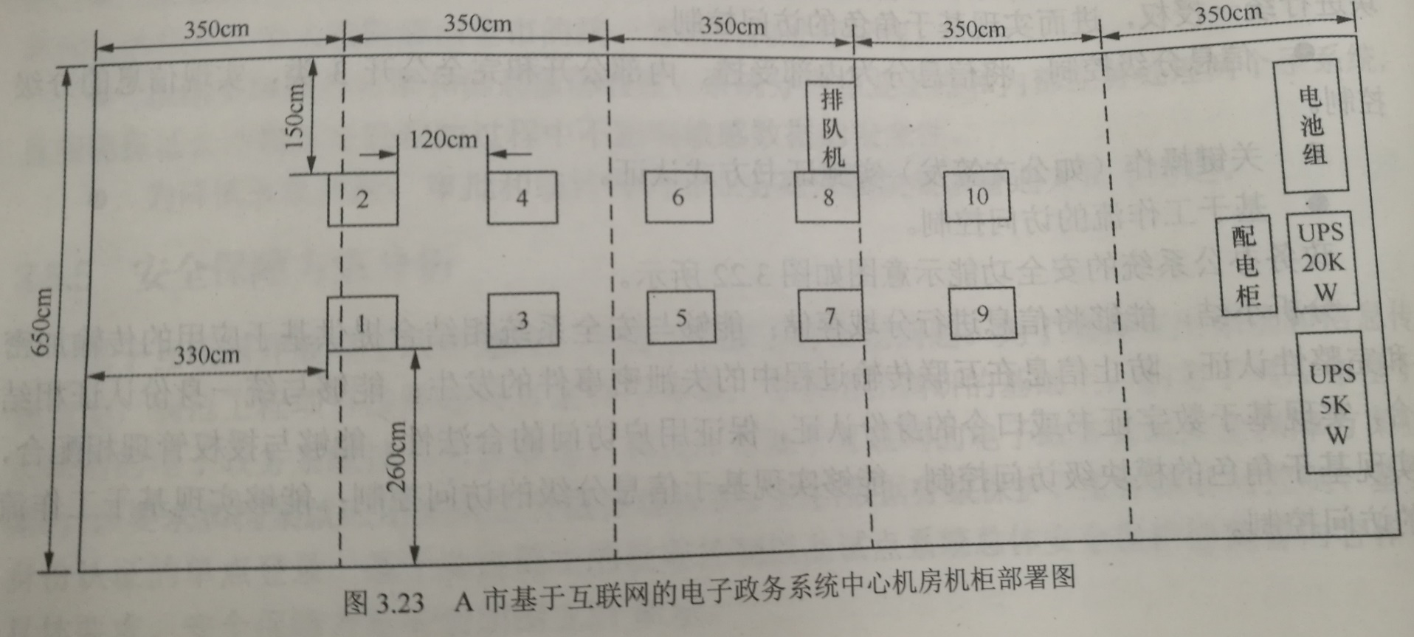
第三章 信息安全风险管理
7、信息安全风险评估实例
安全保障方案实施情况核查
中心机房部署情况
Notes:
引发大家思考哪个概念更恰当

Slide 89
第三章 信息安全风险管理
7、信息安全风险评估实例
中心机房部署情况
机柜编号 | 功能
1 | 四号楼网络机柜
2 | 光纤机柜
3 | 安全服务器机柜
4 | 核心网络设备机柜
5 | 公开区机柜
6 | 公开区机柜
7 | 敏感区机柜
8 | 敏感区机柜
9 | 安全管理机柜
10 | 敏感区机柜
Notes:
引发大家思考哪个概念更恰当

Slide 90
第三章 信息安全风险管理
7、信息安全风险评估实例
安全保障方案实施情况核查
网络设备和安全设备部署情况
A市基于互联网的电子政务系统部署了安全防护设备和系统，对电子政务系统进行分域防控。
A市基于互联网的电子政务系统核心网络设备和安全设备部署统计表
系统或设备 | 地址 | 物理位置
接入路由器 | 12.13.10.17 | 4号机柜
核心交换机 | 12.13.10.16 | 4号机柜
行政区VPN密码机 | 12.13.10.18 | 4号机柜
防火墙 | 12.13.15.27 | 4号机柜
入侵检测引擎 | 12.13.16.36 | 9号机柜
网络审计引擎 | 12.13.70.76 | 9号机柜
Notes:
引发大家思考哪个概念更恰当

Slide 91
第三章 信息安全风险管理
7、信息安全风险评估实例
安全保障方案实施情况核查
办公区部门隔离审查
对部门网络进行统一的VLAN划分，实现部门网络间的逻辑隔离。
A市基于互联网的电子政务系统部门隔离审查表
检查项目 | 检查手段 | 检查结果
楼层交换机上VLAN划分方式 | 查看交换机策略 | 基于物理端口划分方式
VLAN划分范围 | 查看交换机策略 | 基于端口隔离
楼层交换机上是否添加了办公区对业务区的限制 | 查看交换机策略 | 拒绝常用风险端口
楼层交换机是否启动三层交换 | 查看交换机策略 | 启用
Notes:
引发大家思考哪个概念更恰当

Slide 92
第三章 信息安全风险管理
7、信息安全风险评估实例
安全管理文档审查
文档体系
目的：测评文档体系是否完整，能否满足电子政务运行要求
A市基于互联网的电子政务系统管理文档审查表
文档号 | 文档名称 | 测评方式 | 结果判定
1-1 | 政务办公系统管理办法 | 检查 | 文档完善
1-2 | 项目审批管理系统管理办法 | 检查 | 文档完善
1-5 | 统一认证和授权管理系统管理办法 | 检查 | 文档完善
1-7 | 电子政务中心机房管理制度 | 检查 | 文档完善
1-8 | 信息办日常管理制度 | 检查 | 文档完善
2-1 | 电子政务系统安全管理办法 | 检查 | 文档完善
Notes:
引发大家思考哪个概念更恰当

Slide 93
第三章 信息安全风险管理
7、信息安全风险评估实例
安全管理文档审查
文档管理
目的：测评文档是否有专人管理，能够满足电子政务运行要求
A市基于互联网的电子政务系统文档管理情况审查表
管理项目 | 测评方式 | 结果判定
文档有无专人管理 | 检查、访谈 | 有 |  | 电子类：张林
 |  |  |  | 非电子类：赵敏
敏感文档是否专人管理 | 检查、访谈 | 电子类：暂无
 |  | 非电子类：档案室专管
安全设备是否专人管理 | 检查、访谈 | 有 | 李光
是否制定安全管理制度 | 检查、访谈 | 已制定
Notes:
引发大家思考哪个概念更恰当

Slide 94
第三章 信息安全风险管理
7、信息安全风险评估实例
验证检测
漏洞检测方法是对信息系统的检验直接而有效的方式。 常用的漏洞检测方法主要包括漏洞扫描和渗透测试。
检测目的
检测的目的在于分析A市电子政务应用平台安全保障体系实施的实际情况。
检测范围
检测范围包括A市电子政务应用平台的安全防护设备和应用服务器。具体对象包括安全管理区、敏感数据区、公开数据处理区、安全服务区。
Notes:
引发大家思考哪个概念更恰当

Slide 95
第三章 信息安全风险管理
7、信息安全风险评估实例
验证检测
检测方法
漏洞扫描：通过收集系统的信息自动检测远程或者本地主机的安全脆弱点和漏洞，从而能够及时修补系统存在的安全隐患。
渗透测试：渗透测试是对安全扫描结果的进一步验证，它是一项被授权的违反安全性或完整性策略限制的技术手段。
扫描测试过程
扫描技术可以快速而深入地对网络或目标主机进行部分安全性评估。一般步骤如下：
找到网络地址范围和关键的目标机器IP地址
找到开放端口和入口点
找到系统的制造商和版本
找到某些已知漏洞
Notes:
引发大家思考哪个概念更恰当

Slide 96
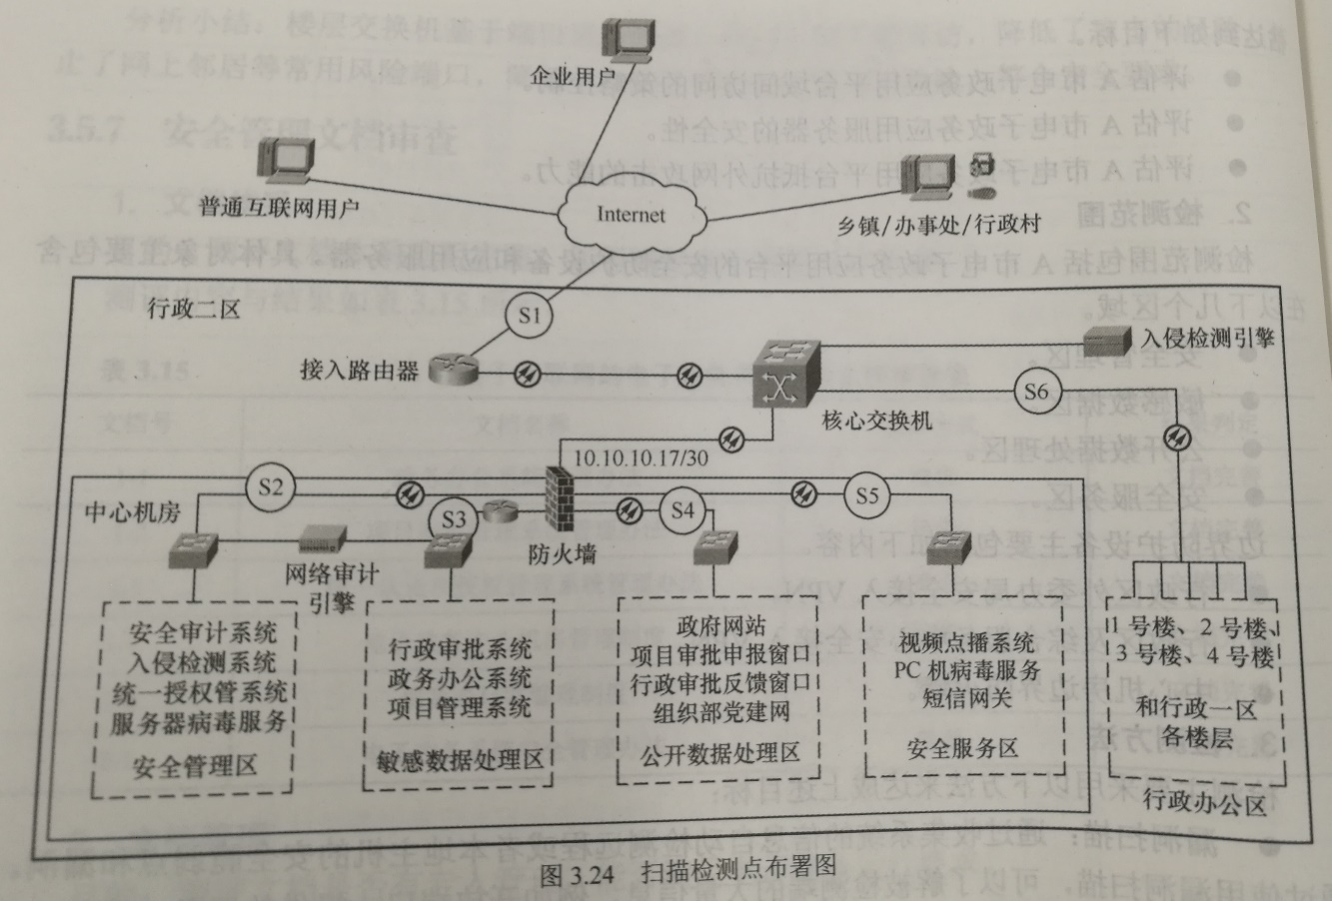
第三章 信息安全风险管理
7、信息安全风险评估实例
扫描测试过程
用扫描器对A市电子政务所运行的的网络进行扫描测试。外网检测点为S1和S6，内网检测点为S2, S3, S4, S5
Notes:
引发大家思考哪个概念更恰当

Slide 97
第三章 信息安全风险管理
7、信息安全风险评估实例
扫描测试过程
以S2点的测试为例，被测目标信息如下表所示。
被测目标信息
主机 | xx.16.2.1-xx.16.2.255
系统平台 | Windows Server 2003, Linux
应用系统 | 安全审计系统，入侵检测系统，统一授权管理系统
测试位置 | S2
备注 | 检测安全管理区同其他区的隔离情况及本区内主机的安全性
Notes:
引发大家思考哪个概念更恰当

Slide 98
第三章 信息安全风险管理
7、信息安全风险评估实例
扫描测试过程
测试步骤：
将测试机接入S2的VLAN中，将地址设置为172.168.2.9
对安全管理区的主机进行扫描测试
测试结果如下。
端口及服务开放情况
被测目标 | 开放端口 | 开放服务 | 是否合法 | 备注
xx.16.2.3 | 21 | ftp | 不合法 | 临时用
xx.16.2.2 | 25 | smtp | 不合法 | 建议关闭
xx.16.2.6 | 80 | http | 合法
xx.16.2.2 | 110 | pop3 | 不合法 | 建议关闭
Notes:
引发大家思考哪个概念更恰当

Slide 99
第三章 信息安全风险管理
7、信息安全风险评估实例
扫描测试过程
漏洞检测结果
漏洞名称 | 主机 | 严重性等级 | 描述 | 补救措施
NetBIOS共享-空会话 | xx.16.2.3 xx.16.2.6 | Medium | 通过NETBIOS可以得到主机名、系统共享列表等主机相关信息 | 不必要的话可以删掉“Microsoft网络的文件和打印机共享”，建议安装SP4补丁
Microsoft Windows LSASS Buffer overflow(WinLsassBo) | xx.16.2.3 xx.16.2.6 | High | 可能被Sasser.B蠕虫感染 | 建议安装补丁WinMs04011Patch
Notes:
引发大家思考哪个概念更恰当

Slide 100
第三章 信息安全风险管理
小结
风险评估属于组织信息安全管理体系策划的过程。风险评估的任务是识别组织所面临的安全风险并确定风险控制的优先等级，从而对其实施有效控制，将风险控制在组织可以接受的范围之内。

Slide 101
Thank You !

